Slide 1
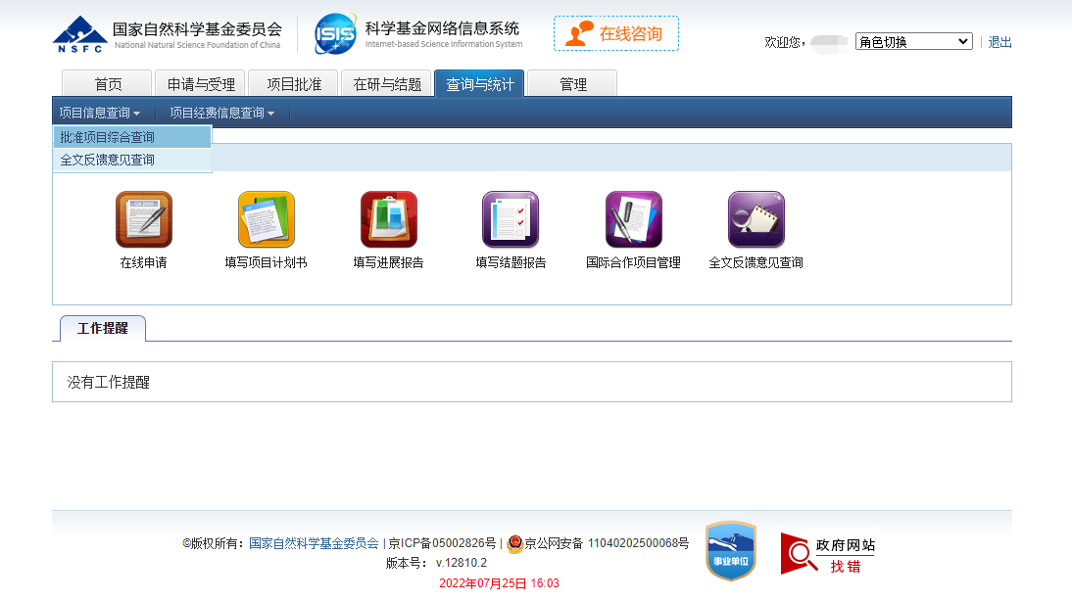
点击“查询与统计——项目信息查询——批准项目综合查询”
进入查询

Slide 2
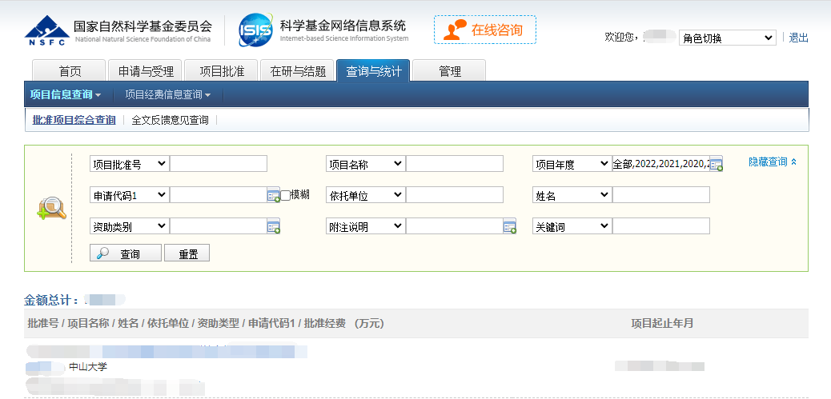
在“项目年度”选择“全部”，找到需要查询的项目，点击进入项目信息页

Slide 3
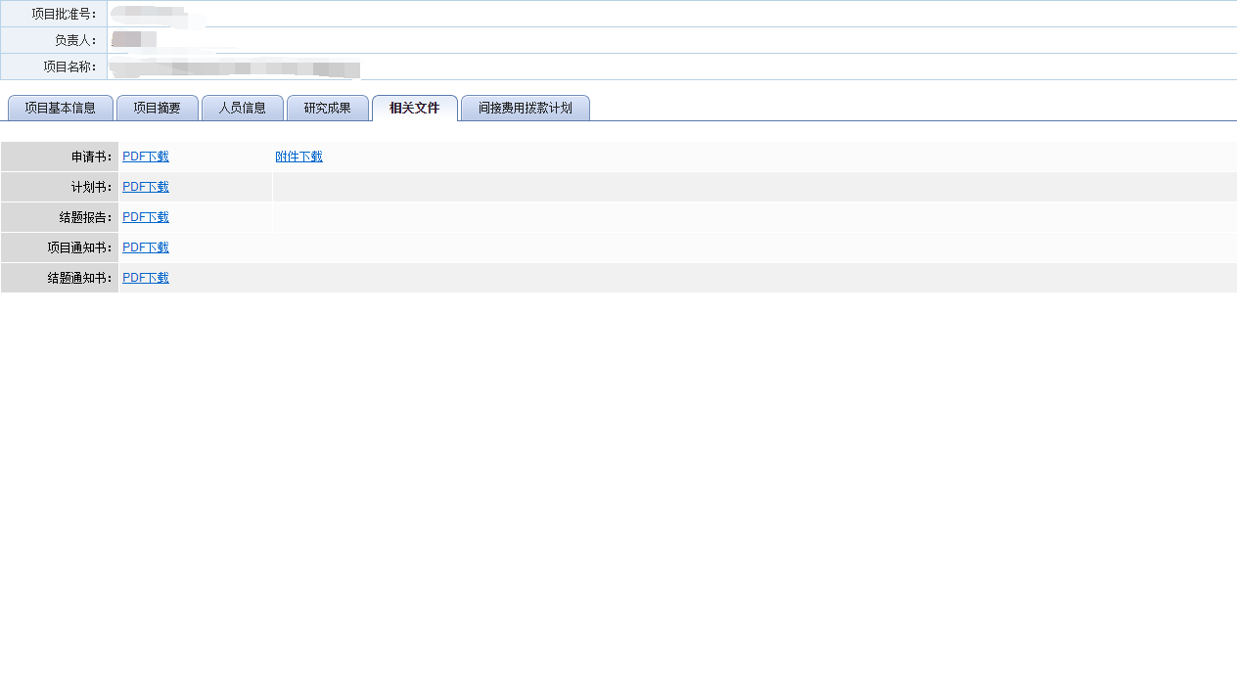
点击“相关文件”，在“结题通知书”下载

